Slide 1
Acidente Vascular Cerebral Isquêmico
Turma XLIV – Medicina FAMEMA
Luís Eduardo Santos
Mariana Cincerre Paulino
Priscila Castro
Raquel Souza de Oliveira
Vinícius Pilão

Slide 2
Definição
Uma manifestação clínica e/ou anatomopatológica,em razão de um comprometimento da circulação cerebral(tratado de clinica medica 2ª edição).
“Grupo de doenças que apresentam início abrupto e provocam danos neurológicos” (Cecil, 23ª ed.).
O acidente vascular cerebral (AVC) define-se como um déficit neurológico súbito motivado por isquemia ou hemorragia no sistema nervoso central (european stroke iniciative 2003).

Slide 3
Epidemiologia do AVC
Segundo o SUS, o AVC é a principal causa de mortes no país e a 2ª maior causa no mundo.
Após sofrer um AVC, em 1 ano:
31% óbito
28% déficit neurológico grave
11% invalidez moderada
11% invalidez transitória
apenas 17% sem sequelas
DATA SUS: taxas médias de mortalidade de 50,9:100.000 habitantes.

Slide 4
Etiologia
Causas: fenômenos obstrutivos(85%) ou hemorrágicos(15%).
Os obstrutivos desencadeiam os AVCs isquêmicos(AVCI),que podem ser decorrentes de trombose, embolia, dissecção da parede arterial, arterite, compressão e malformação. A maior causa de trombose é a aterosclerose,o principal fator responsável pelos AVCs.
Os hemorrágicos podem ser parenquimatosos ou subaracnoideos. Devem-se a rotura de microaneurismas,de aneurismas ou de outras malformações.

Slide 5
Fatores de Risco
Hipertensão arterial: principal fator de risco, 70% dos AVCs estão relacionados a HAS.
Cardiopatias,principalmente a fibrilação atrial, importante fonte embolígena e as válvulas substituídas
Idade avançada
Gênero (homens tem incidência 40% maior que as mulheres)

Slide 6
Fatores de Risco
Etnia –negros
Diabetes
Tabagismo
Dislipidemias(principal hipercolesterolemia)
Etilismo
Obesidade
Sedentarismo

Slide 7
AVCI - fisiopatologia
A aterosclerose leva a formação de trombo.
⇩
Este causa uma oclusão aguda de uma artéria que irriga o território encefálico
⇩
Gerando uma diminuição da oxigenação da área afetada e, assim, a hipóxia e isquemia

Slide 8
Apresentação Clínica
Forma aguda: sintomatologia de modo abrupto que se mantém com o quadro inicial.
Forma evolutiva(ou progressiva ou subaguda): caracterizada por perda de alguma função de modo progressivo.É a forma mais comum de AVC e mais importante por ser a que melhor responde ao tratamento.
Forma intermitente(transitória): quadro com sintomatologia deficitária, se instala de modo agudo e desaparece espontaneamente em até 3h. É o clássico ataque isquêmico transitório(AIT).

Slide 9
Quadro Clinico
Costuma-se dividir a sintomatologia segundo o território arterial envolvido
⇨Território carotídeo(responsável pela irrigação dos 2/3 anteriores do encéfalo)
Hemiparesia
Disfasia
Hemihipoestesia
Disgrafia, dislexia, discalculia
Hemianopsia
Distúrbios de consciência
Distúrbios de comportamento ou de conduta
Cefaleia

Slide 10
Quadro Clínico
⇨Território vertebrobasilar(responsável pela irrigação do 1/3 posterior do encéfalo, incluindo cerebelo,bulbo e tronco cerebral)
Ataxia
Vertigem
Disfagia
Distúrbio visual
Distúrbio respiratório
Cefaleia
Distúrbio de consciência

Slide 11
Quadro Clínico

Slide 12
Diagnóstico
História clínica: como se deu o início do quadro, os antecedentes(história familiar, fatores de risco).
Exame clínico: acurado que deve incluir exame vascular periférico, e ausculta dos vasos do pescoço.
Exames de sangue: glicemia sérica, hemograma completo com plaquetas, eletrólitos, creatinina, Tempo de Protrombina, Tempo de tromboplastina parcial ativado.
Exames de imagem: tomografia computadorizada (TC), e ressonância nuclear magnética(RNM) cranio-encefálica.

Slide 13
Trombolíticos
Agem no plasminogênio em sua transformação em plasmina. Esta tem capacidade de degradar fibrina em compostos solúveis.
São, portanto, fibrinolíticos.
Atualmente existem seis tipos disponíveis para uso clínico e são divididos em não-fibrino específicos e fibrinoespecíficos.

Slide 14
Não-fibrinoespecíficos
Estreptoquinase (SK)
Anistreplase (Ativador do complexo plasminogênio-estreptoquinase sem acilação – APSAC)
Ativador do plasminogênio tipo uroquinase de cadeia única (scu-PA)
Induzem a geração de grande quantidade de plasmina sistêmica.
Há degradação de várias proteínas plasmáticas como fibrinogênio, fatores V, VIII, XII da coagulação e fator de Von Willebrand.

Slide 15
Fibrinoespecíficos
Ativador tecidual do plasminogênio (t-PA/ Alteplase) e sua forma recombinante (rt-PA)
Ativador do plasminogênio do tipo uroquinase de cadeia dupla (tcu-PA).
São mais potentes na presença de fibrina, portanto são mais ativas sobre a plasmina ligada à fibrina que sobre a plasmática. Por isso são chamadas de “seletivas de coágulos”.
Além disso, a plasmina ligada à fibrina fica protegida da ação da a₂-antiplasmina.

Slide 16
Características
Estreptoquinase (SK)
Obtida a partir de culturas de estreptococos beta-hemolíticos.
Pode causar reações alérgicas (tremores vermelhidão da pele e/ou pirexia podem ocorrer em até 10% dos pacientes tratados).
A eficácia do tratamento não é atrapalhada pela reação alérgica, mas seu uso deve ser evitado por período de 1 a 2 anos.
Também podem ocorrer hipotensão e sangramentos.

Slide 17
SUS
rt-PA
Ativador direto do plasminogênio. Sem imunogenicidade.
Principal complicação : risco de sangramento.

Slide 18
Antiagregantes Plaquetários
São agentes diversos, que têm em comum a propriedade de inibir a formação do trombo, sem interferir de forma significativa nos demais segmentos da coagulação.
Promovem a inibição das funções plaquetárias como adesividade e agregação, inibem a reação de liberação ou secreção das plaquetas, reduzem os agregados plaquetários circulantes e inibem a formação do trombo, induzido predominantemente por plaquetas.

Slide 19
Atuam na:
- Via do ácido aracdônico;
- Aumento do AMP cíclico plaquetário;
- Inibição do ADP e da ligação do fibrinogênio com receptores das glicoproteínas IIb/IIIa;
- Antagonistas dos receptores das glicoproteínas IIb/IIIa;
- Inibidores de agonistas específicos.

Slide 20
Aspirina - AAS
Seu principal mecanismo de ação é a inibição irreversível da atividade das isoenzimas cicloxigenase - COX 1 (plaquetas, estômago e rim) e COX 2 (SNC, traqueia, rim, células endoteliais, testículos, ovários etc), que propiciam a transformação do ácido aracdônico em PGH2, que é o precursor imediato da PGD2, PGE2, PGF2a, PGI2 e TXA2, ocorrendo bloqueio da produção de tromboxane A2.
As plaquetas produzem a PGH2 que é responsável pela liberação do tromboxane A2 (TXA2), um potente agregante plaquetário e vasoconstrictor. Este tem suas ações contrabalançadas pela liberação da prostaciclina (PGI2) das células endoteliais vasculares, produzindo vasodilatação e inibindo a agregação plaquetária.

Slide 21
O TXA2 é por essência um derivado da COX-1 (plaqueta) e altamente sensível à ação do AAS, enquanto que a prostaciclina advém tanto da COX-1 (resposta de curta duração à estimulação de agonistas como a bradicinina) como da COX-2 (ação de longa duração em resposta ao estresse laminar de bainha que é insensível às doses convencionais da aspirina).
Afeta a adesão plaquetária ao endotélio e à placa aterosclerótica, inibindo parcialmente a agregação induzida pela trombina, colágeno ou ácido araquidônico, bloqueando a produção plaquetária de diacilglicerol, ações que são menos duradouras que a inibição da ciclooxigenase.

Slide 22
Permanece o papel trombogênico das plaquetas pela ativação de outras vias, o que explica tanto a manutenção da hemostasia, quanto a falha da profilaxia antitrombótica em alguns casos.
O AAS bloqueia a síntese da PGI2 nas células endoteliais, promovendo a quebra de seu efeito inibidor da agregação e de adesão plaquetária e do efeito vasodilatador (efeito de menor duração, devido às células serem nucleadas e ressintetizarem a enzima).

Slide 23
Farmacocinética
Após sua ingestão, é completamente absorvida no estômago e porção superior do intestino delgado.
Seu início de ação se faz entre 20 e 30 minutos, com pico de ação em uma a duas horas na preparação habitual e em três a quatro horas com as de revestimento entérico.
Tem meia vida plasmática de 15 a 20 minutos.
Seu efeito persiste pelo tempo de vida das plaquetas
(10 dias) devido à inativação plaquetária irreversível da COX-1.

Slide 24
Após a absorção, são encontrados no sangue, na saliva, no líquido sinovial e cefalorraquidiano e na bile.
No sangue sofre processo de hidrólise a ácido acético e ácido salicílico.
Seus metabólitos são excretados pelos rins.
A posologia varia de 50 a 1500 mg/dia, não havendo benefícios com as altas doses em relação à redução de risco de IAM e morte cardiovascular, aumentando os efeitos colaterais da mesma, especialmente os gastrointestinais.

Slide 25
As doses entre 75-325 mg são as mais empregadas, sendo que a manutenção com as baixas doses deve ser precedida de uma dose inicial de 160 a 325 mg, mastigada, para que obtenhamos os efeitos antiplaquetários requeridos.
É descrita uma perda de resposta ao tratamento com aspirina ao longo do tempo, denominada como resistência à aspirina. Porém tanto o mecanismo quanto a relevância clínica da resistência deve ainda ser estabelecida.

Slide 26
Aplicações Clínicas
SCA sem supra de ST: morte e IAM foram reduzidos de forma similar em quatro grandes estudos com as seguintes doses: 75 mg, 325 mg, 650 mg e 1300 mg/dia.
Angina estável: redução de morte súbita e IAM com a dose de 75 mg.
Revascularização miocárdica cirúrgica: redução da oclusão precoce com doses diárias de 100mg, 500 mg e 1500 mg.

Slide 27
Profilaxia de trombos em pacientes com próteses valvares cardíacas recebendo warfarina concomitante, nas doses de 100 mg, 500 mg e 1500 mg/dia.
Profilaxia de trombos em fístulas arteriovenosas de pacientes que realizam hemodiálise por longo tempo, na dose de 160 mg/dia.
IAM: redução da mortalidade precoce (35 dias), reinfarto não fatal e AVE na dose de 162,5 mg/dia.
Isquemia cerebral transitória em doses que variaram de 50mg a 1200 mg/dia.
AVE isquêmica para diminuição da mortalidade e da recorrência de AVE nas doses de 160mg a 300 mg/dia.

Slide 28
Efeitos Adversos
O balanço entre o risco e o benefício da prevenção de oclusão vascular e o sangramento causado pelo uso de AAS está diretamente relacionado com o risco individual de trombose/hemorragia do paciente.
Os efeitos deletérios gastrointestinais relacionam-se tanto com a inibição da COX-1 plaquetária quanto com a da mucosa gastrointestinal e o risco relativo de sangramento cresce à medida que as doses aumentam.

Slide 29
Inibidores Reversíveis da Ciclooxigenase
Sulfinpirazona:
Promove uma inibição competitiva e reversível da cicloxegenase plaquetária (COX1) com diminuição do TXA2 e mínimo efeito sobre a prostaciclina.
A dose diária de 800 mg deve ser dividida em 4 tomadas.
Os grandes estudos realizados utilizando esta droga no IAM e na angina instável não foram positivos, provavelmente pelo fraco efeito inibitório da COX1.

Slide 30
Indobufen:
Tem a capacidade de inibir 95% da atividade da COX1 com a dose diária de 400 mg divididos em duas tomadas.
Dois estudos realizados em pacientes submetidos a revascularização cirúrgica mostraram ser esta droga tão eficaz quanto o AAS na prevenção da oclusão dos enxertos e, em um pequeno estudo em portadores de angina instável, apresentou maior capacidade de inibir o TXA2 do que baixas doses de AAS, provavelmente devido à inibição da COX2 dos monócitos.

Slide 31
Flurbiprofen:
Foi avaliado em um pequeno grupo de portadores de IAM com baixas taxas de reinfarto em 6 meses.
Triflusal:
É um derivado do ácido salicílico que tem curta meia vida, cerca de 30 minutos, e é rapidamente transformado em 2-hidroxi-4- trifluorometilbenzóico que tem meia vida de 2 dias.
Parece ter um pequeno efeito na produção da prostaciclina.
Vários grandes estudos estão em curso para demonstrar os benefícios iniciais obtidos com essa droga na manutenção da patência dos enxertos venosos.
***É importante ressaltar que nenhuma destas drogas substitui a aspirina no tratamento e prevenção dos pacientes com AIT ou AVCI

Slide 32
Dipiridamol
É um derivado pirimido-pirimidínico que eleva o AMP cíclico plaquetário (um inibidor plaquetário) tanto inibindo o nucleotídeo fosfodiesterase cíclico, quanto bloqueando a captação de adenosina pelo endotélio vascular e hemácias. Seu efeito na adesão plaquetária é muito mais acentuado do que na agregação.
É eliminado pela via biliar e tem meia vida de 10 horas, sendo administrado duas vezes ao dia.
Os principais efeitos colaterais são: cefaleia, náuseas e epigastralgia. Não há associação com doença ulcerosa ou aumento de sangramento.
Em um estudo, no qual pacientes com AIT ou AVC prévio foram submetidos a 25 mg de aspirina, dipiridamol 200 mg ou ambos, todos ingeridos 2 vezes por dia, houve redução do risco relativo para AVC ou morte de 13%, 15% e 24%, respectivamente.

Slide 33
Tienopiridinas
São inibidores seletivos da ADP (indutor da agregação plaquetária), não tendo efeito direto no metabolismo do ácido aracdônico.
Sua ação está intimamente relacionada à transformação propiciada pelo fígado em um metabólito ativo, que possivelmente induz a alterações irreversíveis em um receptor P2TAC, além de inibir a estimulação da atividade da adenilato ciclase.
Promoveriam uma modificação permanente da agregação plaquetária induzida pelo ADP em doses diárias cumulativas, que é corroborada pela recuperação gradual da função plaquetária.

Slide 34
Ticlopidina:
Tem efeito cumulativo, aumentando aproximadamente três vezes o nível sérico de uma dose isolada de 250 mg, após seu uso contínuo por 2 a 3 semanas.
O pico da concentração plasmática ocorre entre 1 e 3 horas e a meia vida varia de 24 a 36 horas (após dose única) até entre 4 e 14 dias, após a dose recomendada de 500 mg/dia dividida em duas tomadas.
Apresenta significativos efeitos colaterais como trombocitopenia, anemia aplástica, púrpura trombocitopênica trombótica, neutropenia e hipercolesterolemia, além de custo elevado, o que limita seu uso em maior escala.

Slide 35
Clopidogrel:
Esta droga é rapidamente absorvida e extensamente metabolizada em um derivado do ácido carboxílico, que tem meia-vida aproximada de 8 horas.
Seu mecanismo de ação é baseado na inibição da agregação plaquetária induzida pelo ADP.
Esta inibição é dose dependente e pode ser detectada 2 horas após a ingestão de 400 mg, mantendo-se estável por 48 horas e tornando-se mais efetiva com doses diárias de 50 mg, atingindo 50% a 60% de inibição, após a primeira semana do uso da droga.
Os efeitos colaterais descritos são diarréia e rash cutâneo. Foi relatada a ocorrência de púrpura trombocitopênica trombótica, que ocorre nas primeiras 2 semanas do uso do medicamento.

Slide 36
Protocolo de Tratamento de AVCI do American Heart Association e do Royal College of Physicians

Slide 37
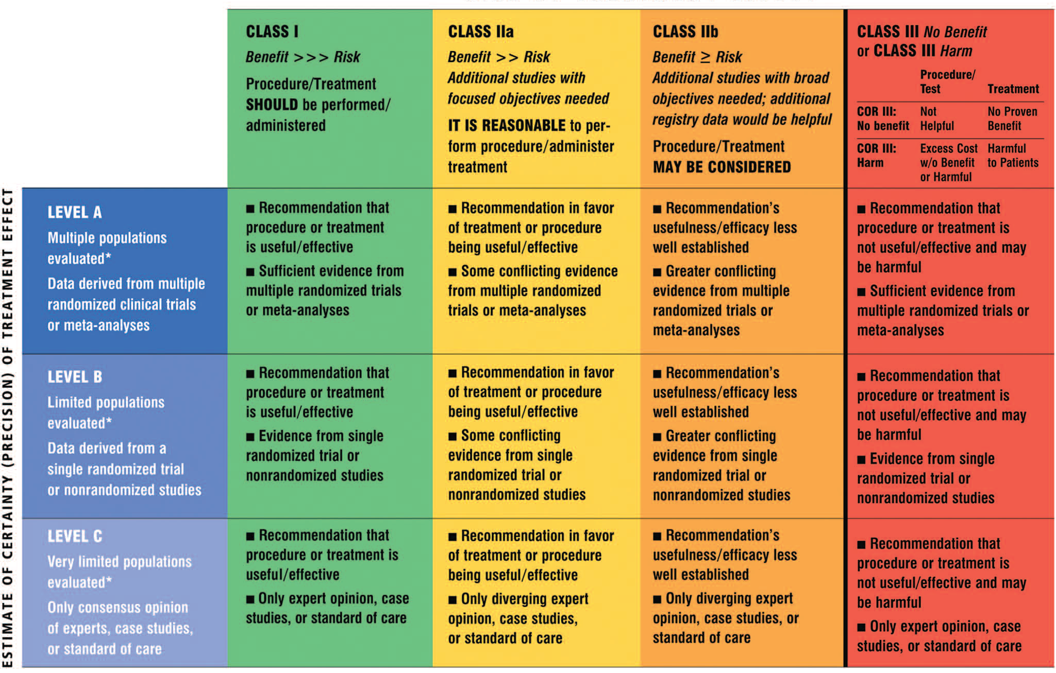
Classificação das recomendações
e níveis de evidência

Slide 38
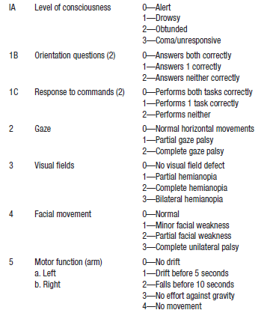
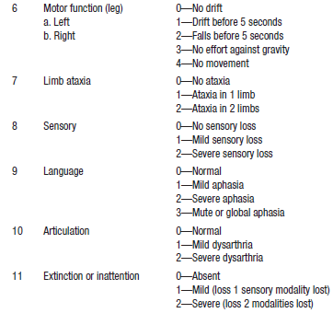
Abordagem inicial – ESCALA NIH

Slide 39
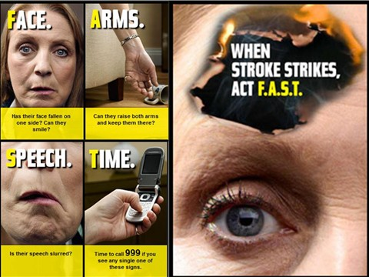
F.A.S.T.

Slide 40
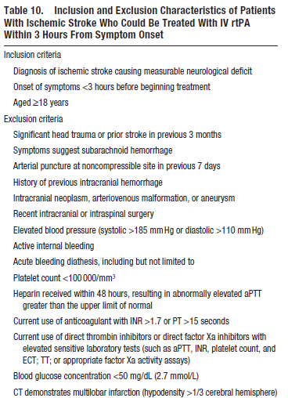
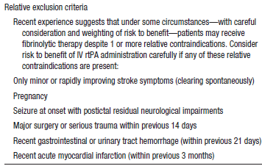
Tratamento – até 3 horas - rtPA

Slide 41
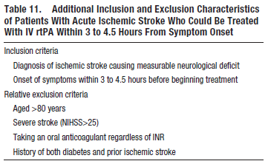
Tratamento a partir de 3horas - rtPA

Slide 42
Administração intra-arterial de rtPA

Slide 43
Administração de antiplaquetarios
e anticoagulantes

Slide 44
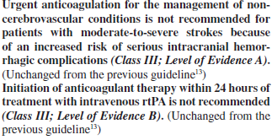
Administração de antiplaquetarios
e anticoagulantes

Slide 45
Protocolo de tratamento de AVCI
Tratamento do AVCI<4,5h

Slide 49
Tratamento do AVCI entre 0 e 6h
A trombólise endovenosa é o tratamento de escolha para os pacientes com AVC isquêmico com evolução de até 4,5 horas. Contudo, um grupo seleto de pacientes poderia ainda se beneficiar do uso de trombólise após as 4,5 primeiras horas. Há diretrizes indicando a via intra-arterial como opção nos pacientes com AVC isquêmico em território da artéria cerebral média que apresentem área viável Pela ressonância magnética.
O AVC isquêmico secundário a oclusão da artéria basilar tem prognóstico reservado e, nesses casos, deve ser oferecida a possibilidade de trombólise intra-arterial superior a 4,5 horas. Desta forma, pacientes selecionados para este procedimento deverão receber orientações (quanto ao risco e beneficio) da equipe de neurologia e neuro-radiologia intervencionista para o procedimento.

Slide 50
A escolha por um dos métodos (endovenoso, intra-arterial ou ambos) na janela de 0 a 6 horas dependerá da análise de inúmeros fatores como:
1. Características do coágulo. A presença de coágulos grandes, localização
proximal, trombose associada à aterosclerose in situ e fonte cardiogênica podem se associar a uma menor efetividade da terapêutica endovenosa.
2. Critérios de inclusão ou exclusão. Pode haver algum critério que impeça a
trombólise endovenosa como, por exemplo, cirurgia recente ou presença de
distúrbio hemorrágico ou pacientes maiores de 80 anos com mais de 3 horas dos sintomas etc. Estes casos podem ser beneficiar de estratégias terapêuticas endovasculares.
3. Risco de reoclusão. Pacientes com NIH maior que 16 ou presença de
estenose carotídea maior que 70% ou AVC isquêmico de repetição são de alto
risco para reoclusão após a reperfusão.
4. Janela Terapêutica. Entre 4,5-6 horas dos sintomas a terapêutica de reperfusão escolhida deve ser endovascular.
5. Terapêutica de resgate. Os casos que apresentaram reoclusão após o trombolítico endovenoso deverão ser considerados como candidatos ao resgate por técnicas endovasculares.
6. Características da Ressonância. O uso associado da ressonância magnética com estudo de difusão e perfusão permite selecionar pacientes candidatos a trombólise intra-arterial, identificando a possível área de penumbra, bem como avaliar a resposta terapêutica. Estas sequências são particularmente úteis para a seleção de candidatos entre 3 e 6 horas de isquemia.

Slide 51
Tratamento do AVC isquêmico entre 6 e 12 horas
- Os pacientes com AVC isquêmico agudo devem receber, o mais rápido possível dentro das primeiras 48 horas, uma dose de 325 mg de ácido acetilsalicílico.
- De acordo com recomendações da American Heart Association e da Academia Americana de Neurologia, não há dados suficientes para a recomendação de rotina da heparina ou heparina de baixo-peso molecular na fase aguda do AVC isquêmico. Persiste a necessidade da avaliação dos riscos e benefícios desta terapêutica limitada (anticoagulação) em grupos de alto-risco, como a presença de risco embólico cardíaco ou dissecção carotídea.
- Em casos selecionados de AVC isquêmico de circulação anterior entre 6 e 12 horas, o tratamento endovascular (trombólise intra-arterial ou mecânica) pode ser considerado se o estudo de difusão e perfusão (ressonância magnética) identificar uma área de penumbra (mismatch). O tratamento endovascular também poderá ser indicado em pacientes com AVC isquêmico de circulação posterior entre 6 e 12 horas a depender do julgamento clínico.
- O uso de antiagregantes (clopidogrel e dipiridamol) não deverá ser prescrito de rotina, mas poderá ser prescrito em casos específicos.

Slide 52
Prevenção secundária
- Manter a antiagregação plaquetária com AAS (300mg dia).
- Avaliar a necessidade de anticoagulação (Heparina não fracionada) nas seguintes situações:
1- AVCI secundário a embolia cardíaca com alto risco de recorrência (doenças valvares, fibrilação atrial, infarto do miocárdio com trombo mural e trombo em átrio esquerdo).
2- Trombofilias, deficiência de proteína A, S, antitrombina III.
3- Dissecção sintomática das artérias cervicais.
4- Estenoses sintomáticas críticas cervicais ou intracranianas.

Slide 53
Referências Bibliográficas
OLIVEIRA, G. M. M. Antiagregantes plaquetários. Rev SOCERJ, Rio de Janeiro, v. 14, n. 1, p. 21-27, jan/fev/mar 2001.
OLIVEIRA, C. C. Trombolíticos. Rev SOCERJ, Rio de Janeiro, v. 14, n. 1, p. 47-52, jan/fev/mar 2001.
RANG, H.P.; DALE, M.M. Farmacologia. 4. ed. Rio de Janeiro: Guanabara Koogan, 2001.
Disponível em: http://www.hospitalsiriolibanes.org.br/sociedade-beneficente-senhoras/Documents/protocolos-institucionais/protocolo-AVCI.pdf. Acesso em: 25/07/2013

